Slide 1
第四章 大数定律与中心极限定理
§4.1 特征函数
§4.2 大数定律
§4.3 随机变量序列的两种收敛性
§4.4 中心极限定理

Slide 2
§4.1 特征函数
特征函数是处理概率论问题的有力工具，
其作用在于：
可将卷积运算化成乘法运算；
可将求各阶矩的积分运算化成微分运算；
可将求随机变量序列的极限分布化成一般的函数极限问题；
……….

Slide 3
4.1.1 特征函数的定义
定义4.1.1 设 X 是一随机变量，称
ϕ(t) = E( e^{itX} )
为 X 的特征函数. (必定存在)
注意：
是虚数单位.

Slide 4
注 意 点(1)
(1) 当X为离散随机变量时，
(2) 当X为连续随机变量时，
这是 p(x) 的傅里叶变换

Slide 5
注 意 点(2)
特征函数的计算中用到复变函数，为此注意：
(1) 欧拉公式：
(2) 复数的共轭：
(3) 复数的模：

Slide 6
4.1.2 特征函数的性质
性质4.1.1
|ϕ(t)| ≤ ϕ(0)=1
性质4.1.2
性质4.1.3
性质4.1.4
若 X 与 Y 独立，则
性质4.1.5

Slide 7
特征函数的定理
定理4.1.1
一致连续性.
定理4.1.2
非负定性.
定理4.1.3
逆转公式.
定理4.1.4
唯一性.
定理4.1.5
连续场合，

Slide 8
§4.2 大数定律
讨论 “概率是频率的稳定值”的确切含义；
给出几种大数定律：
伯努利大数定律、切比雪夫大数定律、
马尔可夫大数定律、辛钦大数定律.

Slide 9
4.2.1 伯努利大数定律
定理4.2.1（伯努利大数定律）
设 μ_{n} 是n重伯努利试验中事件A出现的次数，每次试验中 P(A) = p, 则对任意的 ε > 0，有

Slide 10
4.2.2 常用的几个大数定律
大数定律一般形式：
若随机变量序列{X_{n}}满足：
则称{X_{n}} 服从大数定律.

Slide 11
切比雪夫大数定律
定理4.2.2
{X_{n}}两两不相关，且X_{n}方差存在，有共同的上界，则 {X_{n}}服从大数定律.
证明用到切比雪夫不等式.

Slide 12
马尔可夫大数定律
定理4.2.3
若随机变量序列{X_{n}}满足：
(马尔可夫条件)
则 {X_{n}}服从大数定律.

Slide 13
辛钦大数定律
定理4.2.4
若随机变量序列{X_{n}}独立同分布，且X_{n}的数学期望存在。则 {X_{n}}服从大数定律.

Slide 14
注 意 点
(1) 伯努利大数定律是切比雪夫大数定律的特例.
(2) 切比雪夫大数定律是马尔可夫大数定律的特例.
(3) 伯努利大数定律是辛钦大数定律的特例.

Slide 15
§4.3 随机变量序列的两种收敛性
两种收敛性：
i) 依概率收敛：用于大数定律；
ii) 按分布收敛：用于中心极限定理.

Slide 16
4.3.1 依概率收敛
定义4.3.1 (依概率收敛)
若对任意的ε >0，有
则称随机变量序列{Y_{n}}依概率收敛于Y, 记为
大数定律讨论的就是依概率收敛.

Slide 17
依概率收敛的性质
定理4.3.1 若
则{X_{n}}与{Y_{n}}的加、减、乘、除
依概率收敛到 a 与 b 的加、减、乘、除.

Slide 18
4.3.2 按分布收敛、弱收敛
对分布函数列 {F_{n}(x)}而言，点点收敛要求太高.
定义4.3.2 若在 F(x) 的连续点上都有
则称{F_{n}(x)} 弱收敛于 F(x) ，记为
相应记
按分布收敛

Slide 19
依概率收敛与按分布收敛的关系
定理4.3.2
定理4.3.3

Slide 20
4.3.3 判断弱收敛的方法
定理4.3.4

Slide 21
辛钦大数定律的证明思路
欲证:
只须证：

Slide 22
§4.4 中心极限定理
4.4.1 独立随机变量和
设 {X_{n}} 为独立随机变量序列，记其和为
讨论独立随机变量和的极限分布,
本指出极限分布为正态分布.

Slide 23
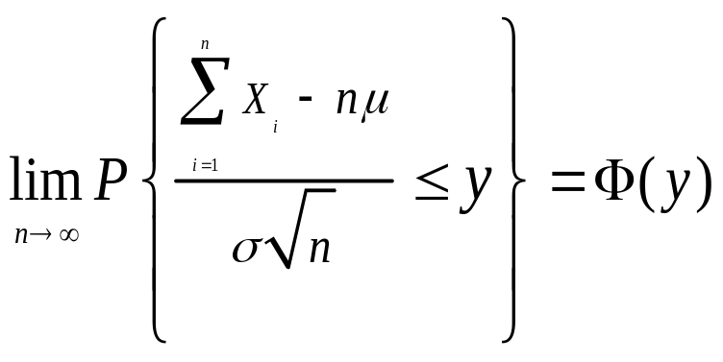
4.4.2 独立同分布下的中心极限定理
定理4.4.1 林德贝格—勒维中心极限定理
设 {X_{n}} 为独立同分布随机变量序列，数学期望为μ, 方差为 σ²>0，则当 n 充分大时，有
应用之例: 正态随机数的产生； 误差分析

Slide 24
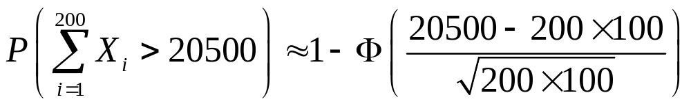

例4.4.1 每袋味精的净重为随机变量，平均重量为 100克，标准差为10克. 一箱内装200袋味精，求一箱味精的净重大于20500克的概率?
解:
设箱中第 i 袋味精的净重为 X_{i}, 则X_{i} 独立同分布，
且 E(X_{i})=100，Var(X_{i}) =100，
由中心极限定理得，所求概率为：
= 0.0002
故一箱味精的净重大于20500克的概率为0.0002. (很小)

Slide 25
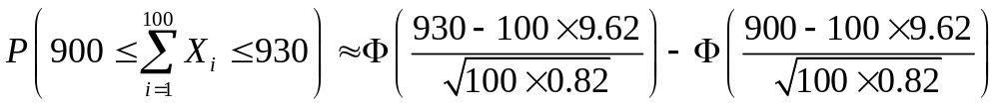
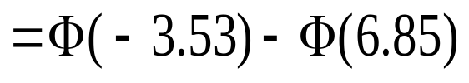
例4.4.2 设 X 为一次射击中命中的环数，其分布列为
X
10 9 8 7 6
P
0.8 0.1 0.05 0.02 0.03
求100次射击中命中环数在900环到930环之间的概率.
解: 设 X_{i} 为第 i 次射击命中的环数，则X_{i} 独立同分布，
且 E(X_{i}) =9.62，Var(X_{i}) =0.82，故
= 0.99979

Slide 26
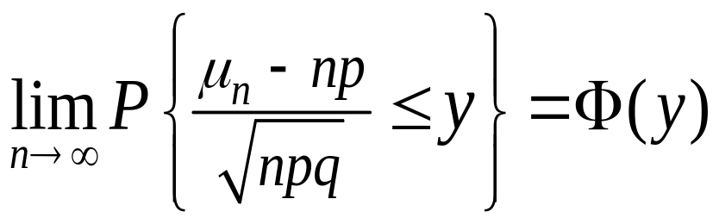
4.4.3 二项分布的正态近似
定理4.4.2 棣莫弗—拉普拉斯中心极限定理
设μ_{n} 为服从二项分布 b(n, p) 的随机变量，则当 n 充分大时，有
是林德贝格—勒维中心极限定理的特例.

Slide 27
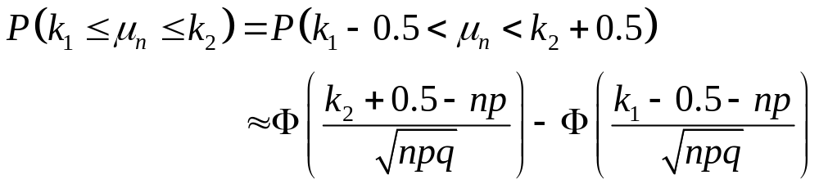
注 意 点 (1)
二项分布是离散分布，而正态分布是连续分布，
所以用正态分布作为二项分布的近似时，可作
如下修正：

Slide 28
注 意 点 (2)
中心极限定理的应用有三大类：
i) 已知 n 和 y，求概率；
ii) 已知 n 和概率，求y ；
iii) 已知 y 和概率，求 n .

Slide 29
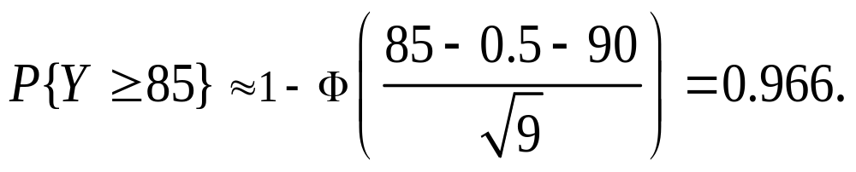
一、给定 n 和 y，求概率
例4.4.3 100个独立工作(工作的概率为0.9)的部件组成一个系统，求系统中至少有85个部件工作的概率.
解：用
X_{i}=1表示第i个部件正常工作, 反之记为X_{i}=0.
又记Y=X₁+X₂+…+X₁₀₀，则 E(Y)=90，Var(Y)=9.
由此得：

Slide 30
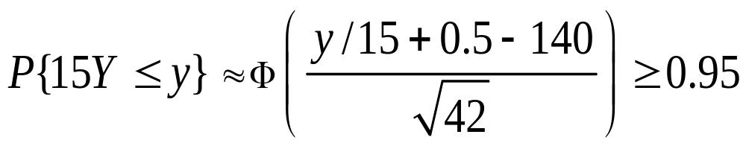
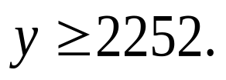
二、给定 n 和概率，求 y
例4.4.4 有200台独立工作(工作的概率为0.7)的机床，
每台机床工作时需15kw电力. 问共需多少电力, 才可
有95%的可能性保证正常生产?
解：用
X_{i}=1表示第i台机床正常工作, 反之记为X_{i}=0.
又记Y=X₁+X₂+…+X₂₀₀，则 E(Y)=140，Var(Y)=42.
设供电量为y, 则从
中解得

Slide 31
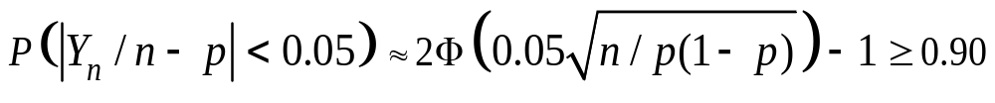
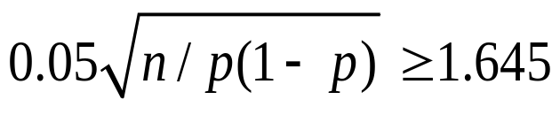
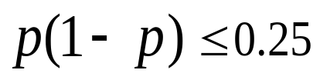

三、给定 y 和概率，求 n
例4.4.5 用调查对象中的收看比例 k/n 作为某电视节
目的收视率 p 的估计。 要有 90％ 的把握，使k/n与p
的差异不大于0.05，问至少要调查多少对象？
解：用
Y_{n}表示n 个调查对象中收看此节目的人数，则
Y_{n} 服从 b(n, p) 分布，k 为Y_{n}的实际取值。
根据题意
从中解得
又由
可解得
n = 271

Slide 32
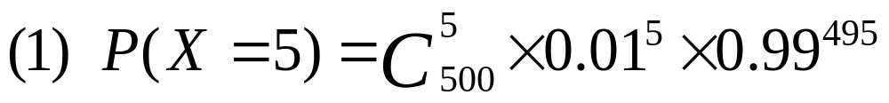
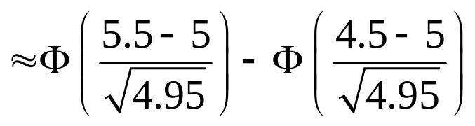
例4.4.6 设每颗炮弹命中目标的概率为0.01，
求500发炮弹中命中 5 发的概率.
解: 设 X 表示命中的炮弹数, 则
X ~ b(500, 0.01)
＝0.17635
(2) 应用正态逼近:
P(X=5) = P(4.5 < X < 5.5)
= 0.1742

Slide 33
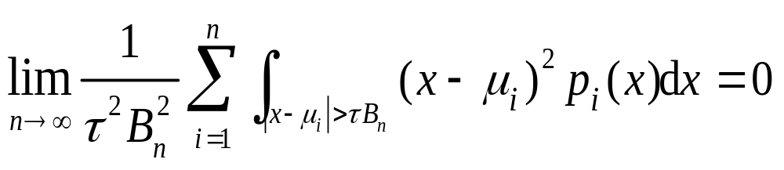
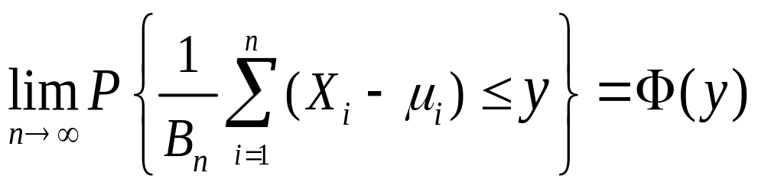
4.4.4 独立不同分布下的中心极限定理
定理4.4.3 林德贝格中心极限定理
设{X_{n} }为独立随机变量序列，若任对 τ > 0，有
林德贝格条件
则

Slide 34
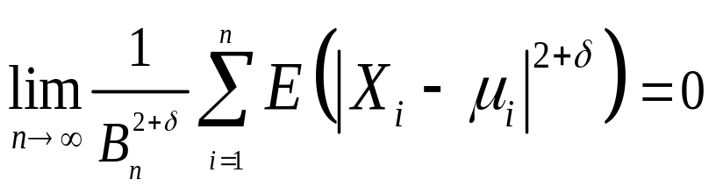
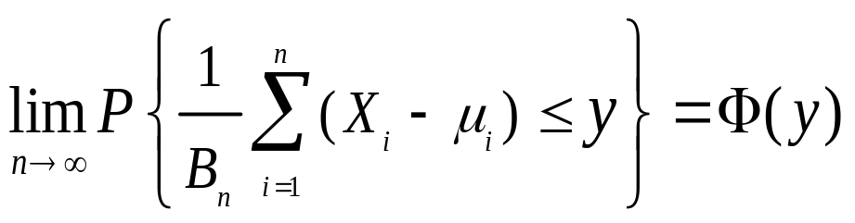
李雅普诺夫中心极限定理
林德贝格条件较难验证.
定理4.4.4 李雅普诺夫中心极限定理
设{X_{n} }为独立随机变量序列，若存在 δ > 0，满足：
李雅普诺夫条件
则

Slide 35
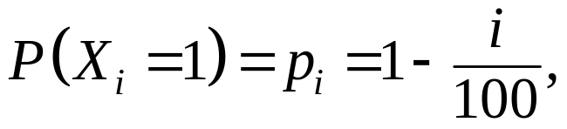
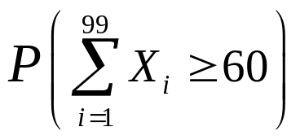
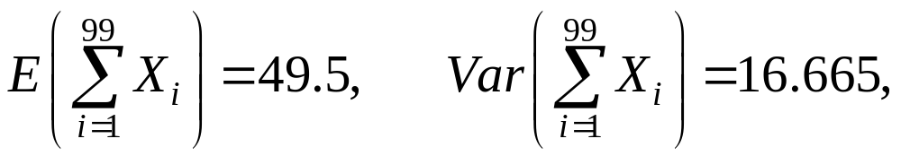
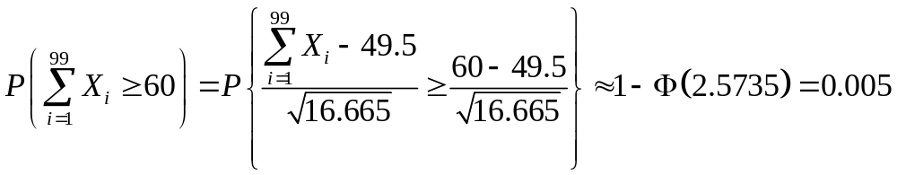
例4.4.7 设 X₁, X₂ , …. , X₉₉相互独立, 且服从不同的
0--1分布
试求
解: 设 X₁₀₀, X₁₀₁, ….相互独立, 且与X₉₉同分布,
则可以验证{X_{n}}满足δ =1的李雅普诺夫条件，且
由此得

